Slide 1
Исследование рынка вакансий в сфере аудита по данным с сайта hh.ru.
Тихонова Юлия Павловна

Slide 2
О себе
Тихонова Юлия Павловна
Образование:
Самарский Государственный Экономический Университет по специальности “Менеджмент организации”,
Поволжская государственная социально-гуманитарная академия (Самарский Государственный Педагогический Университет) по специальности “Переводчик проф.коммуникаций”,
СИПКРО по специальности “Педагог-психолог”
Опыт в Сбере:
Стаж в системе – 10 лет.
В настоящий момент нахожусь в должности главного аудитора Управления внутреннего аудита по Поволжскому Банку.
Основные обязанности – участие в аудиторских проверках в части поиска, выгрузки, анализа и работы с данными в БД.
Город: Самара.
Контакты: tikhonova.yu.p@sberbank.ru

Slide 3
Описание проекта
Выявление ключевых навыков, необходимых аудиторам.
Выявление компаний – работодателей, где наиболее востребованы аудиторы.
Выявление зависимости уровня заработной платы от опыта, графика работы, города.
Выявление слов, наиболее часто встречающихся в описании вакансий СБЕРа.
Ссылка на репозиторий:
https://github.com/feya17/da_python_feya17

Slide 4
Получение данных с API hh.ru.
Создание датафрейма с данными, необходимыми для анализа.
Визуализация данных методами Python. Анализ данных. Выводы.
Бизнес-логика

Slide 5
Используемые технологии
Библиотека Python для парсинга страниц web-сайтов и работа с API сайтов (Requests)
Библиотеки Python для обработки, анализа и визуализации данных (Pandas, Numpy, Plotly, Matplotlib, Seaborn, Altair)
Инструменты для Machine Learning (sklearn, nltk, pymorphy2)

Slide 6

Визуализация данных и выводы

Slide 7
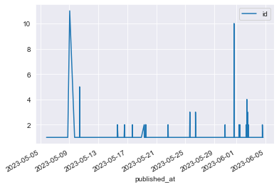
Вакансии получены за период 05.05.23 – 05.06.23

Slide 8
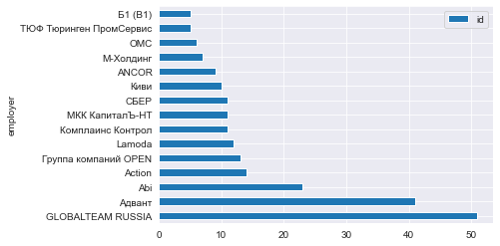
Топ-15 компаний, разместивших вакансии

Slide 9
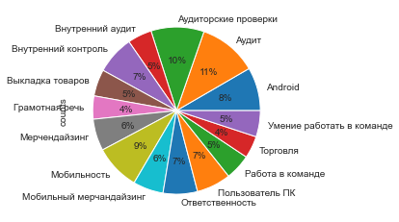
Ключевые навыки, необходимые аудиторам

Slide 10
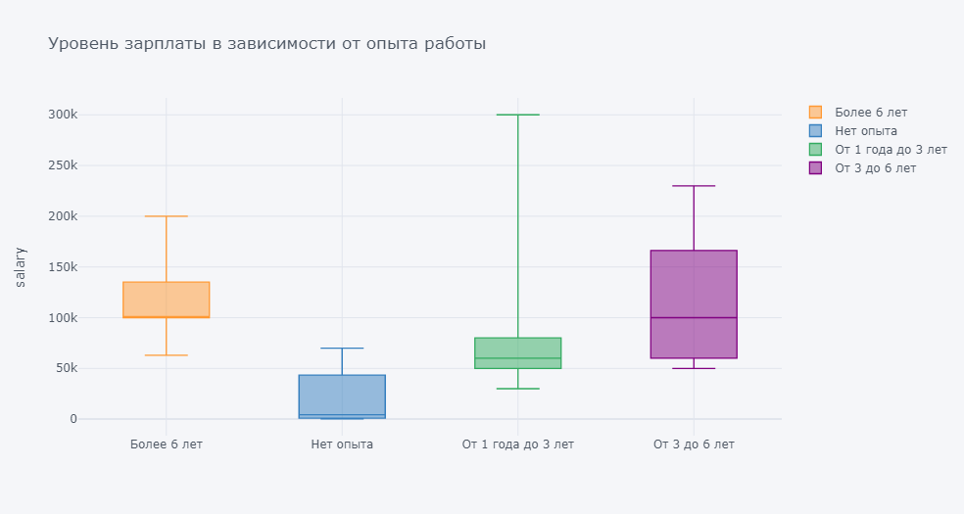
Уровень заработной платы в зависимости от опыта работы

Slide 11
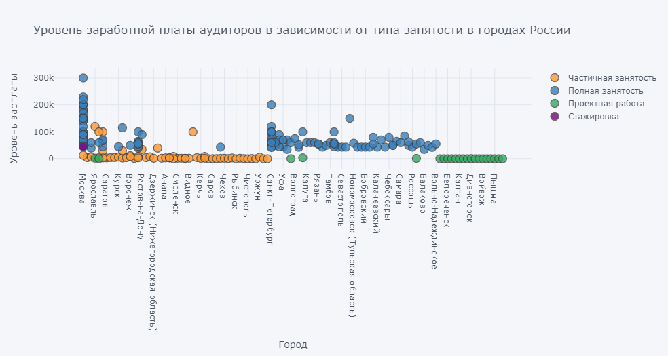
Уровень заработной платы в зависимости от типа занятости

Slide 12
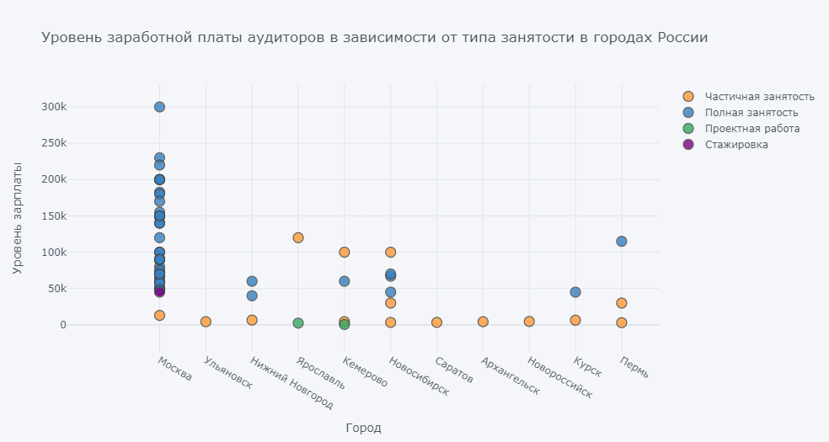
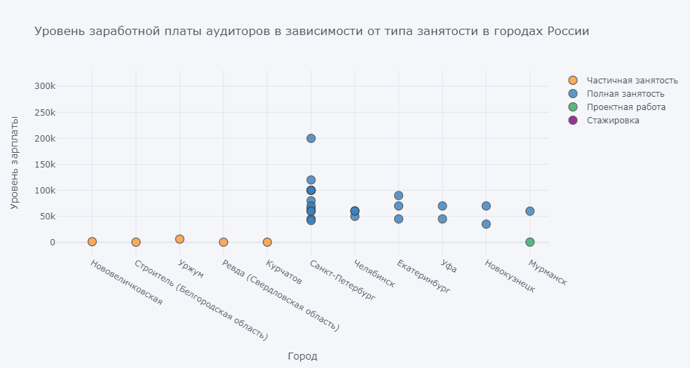
Наиболее высокий уровень заработной платы - в Москве и Санкт-Петербурге при полной занятости

Slide 13
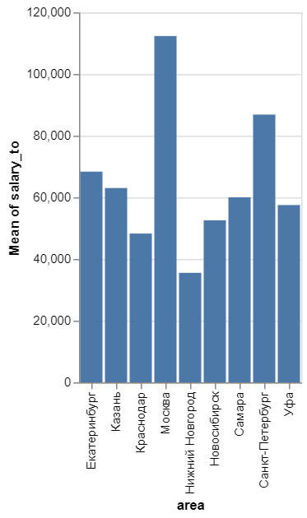
Средний уровень заработной платы в крупнейших городах России

Slide 14
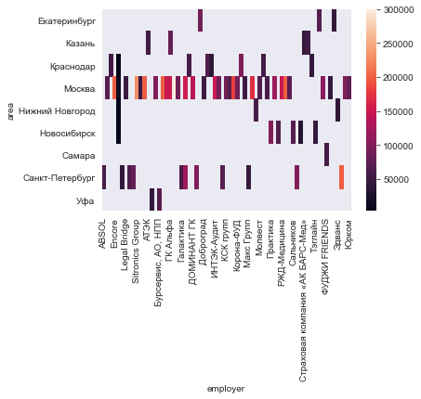
Распределение зарплат в зависимости от компании-работодателя

Slide 15
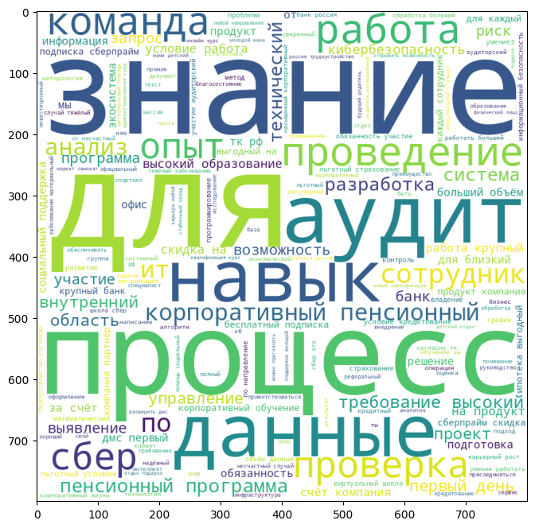
Выявление ключевых слов в описании вакансий СБЕРа с помощью методов ML

Slide 16
Основные выводы
Ключевыми навыками для аудиторов является знание основ аудита, опыт в проведении аудиторских проверок. Из личностных качеств - ответственность, умение работать в команде, грамотная речь и мобильность.
Наибольший процент вакансий принадлежит компании GLOBALTEAM RUSSIA, которая предоставляет услуги мерчандайзинга, полевого аудита торговых, исследований, направленных на оценку потребительского опыта (тайный покупатель) и т.д. СБЕР в поиске 12 сотрудников на должность аудитора.
Cамый низкий уровень заработной платы у аудиторов без опыта работы. Максимальный доход получают специалисты с опытом от 3х лет и выше. Медиана по зарплате сотрудников с опытом от 1 до 3 лет - 60k, от 3 лет и выше - 100k.
Наиболее высокооплачиваемыми являются вакансии с полной занятостью.
Самый высокий уровень заработной платы в Моcкве и Санкт-Петербурге.
Компании с наиболее высоким уровнем оплаты труда аудиторов – энергетическая компания ENCORE, IT-компания Sitronics Group, холдинг федерального масштаба ГК Альфа (продажи и сервис грузовой техники).
Ключевыми словами в описании вакансий СБЕРА являются - аудит, процесс, данные, проверка, команда. Это еще раз подтверждает те ключевые навыки, которые были выявлены в процессе анализа данных.

Slide 17
Спасибо за внимание!

